Slide 1
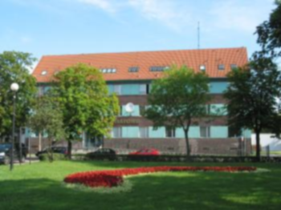
Sprawozdanie z realizacji programu współpracy z organizacjami pozarządowymi w 2011 roku.

Slide 2
Szkolenie dla przedstawicieli organizacji pozarządowych

Slide 6
Światowy Dzień Zdrowia

Slide 10
Miting Lekkoatletyczny Osób Niepełnosprawnych

Slide 14
Obchody Wybuchu II Wojny Światowej

Slide 18
Obchody Narodowego Święta Niepodległości

Slide 22
Piknik Integracyjny

Slide 28
Święto pieczonego ziemniak

Slide 34
XIII Lubuskie Święto Plonów

Slide 40
„Światowy Dzień bez Tytoniu”

Slide 44
Międzynarodowy Strażacki Rajd Gwieździsty

Slide 46
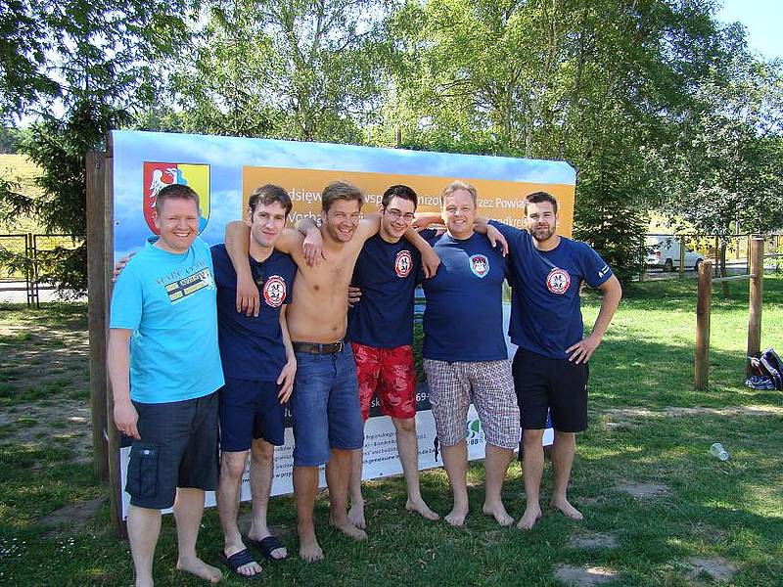

Slide 55
Powiatowy Dzień Seniora

Slide 59
Magdalena nowak Stupienko podinspektor ds. pozyskiwania funduszy unijnych i promocji
Dziękuję za uwagę

